Slide 1

PERSONALIZZAZIONE DELL'INVESTIMENTO:
Machine Learning per l’abbinamento di prodotti finanziari ai clienti
A cura di: Marco Del Monaco
Lorenzo Erario Alessandro Fiorini Roberto Mucci Gabriele Rizzo

Slide 2
PROJECT OVERVIEW
Obiettivo: sviluppare un modello di Machine Learning per la valutazione della compatibilità di un prodotto finanziario con il profilo di un cliente al fine di migliorare le raccomandazioni finanziarie personalizzate.
Il modello può essere alla base di un algoritmo di raccomandazione nell’ottica di una più ampia visione di open finance -> FiDA.

Slide 3
REGOLAMENTO FiDA
Il Regolamento Europeo FiDA (Financial Data Access) è una proposta di regolamento che mira a stabilire un quadro per l’accesso e l’uso dei dati dei clienti nel settore finanziario. Questa proposta è stata pubblicata dalla Commissione Europea il 28 giugno 2023.
Obiettivo Principale FiDA: regolamentare l'accesso e l'utilizzo di determinate categorie di dati dei consumatori nel settore finanziario, al di fuori del settore dei conti di pagamento.
Esso si sviluppa su 3 punti fondamentali:​
Creazione di un Nuovo Soggetto Giuridico (FISP)
Distinzioni tra Titolari, Utenti, Clienti e FISP
Fruizione dei Dati dai Titolari agli Utenti

Slide 4
USE CASE:
-> FEATURES​
Pre-processing: relativo alla codifica delle features degli utenti e prodotti, al fine di fornire al programma un dataset su cui svolgere il «training».
Codifica effettuata:
Var. Numerica = Normalizzata (MinMaxScaler)
Var. Categorica = One-hot
Obb. Fin = Fin. Prod:
Generazione reddito
Accumulo capitale
Conservazione capitale
Fondo di emergenza
Pianificazione pensione
Tipo Prodotto:
Azione
Obbligazione
Fondo investimento
Fondo pensione
Titoli di Stato
Esperienza:
Principiante
Intermedio
avanzato
Presenza Ced./Div.:
No
Fissa
variabile
Utente | Depositi TOT | Q. da inv. | Orizz. Temp. | Età | Deb. in corso | Avv. al rischio | Obbiettivo Finanz. | Exp
1 | 141’510 | 40’531 | 96 | 44 | 21 | 5 | Generazione reddito | Principiante
Raw Data User
Normalized Data User
Prodotto | Nome | Scadenza | Finalità Prod. | Tipo di Prod. | Presenza Ced./Div. | Req. Min. di inv. | Rendimento atteso | Indice di Rischio
1 | 1 | 20 | Accumulo capitale | Titoli di Stato | variabile | 409 | 3,97 | 1
Raw Data Product
Normalized Data Product

Slide 5
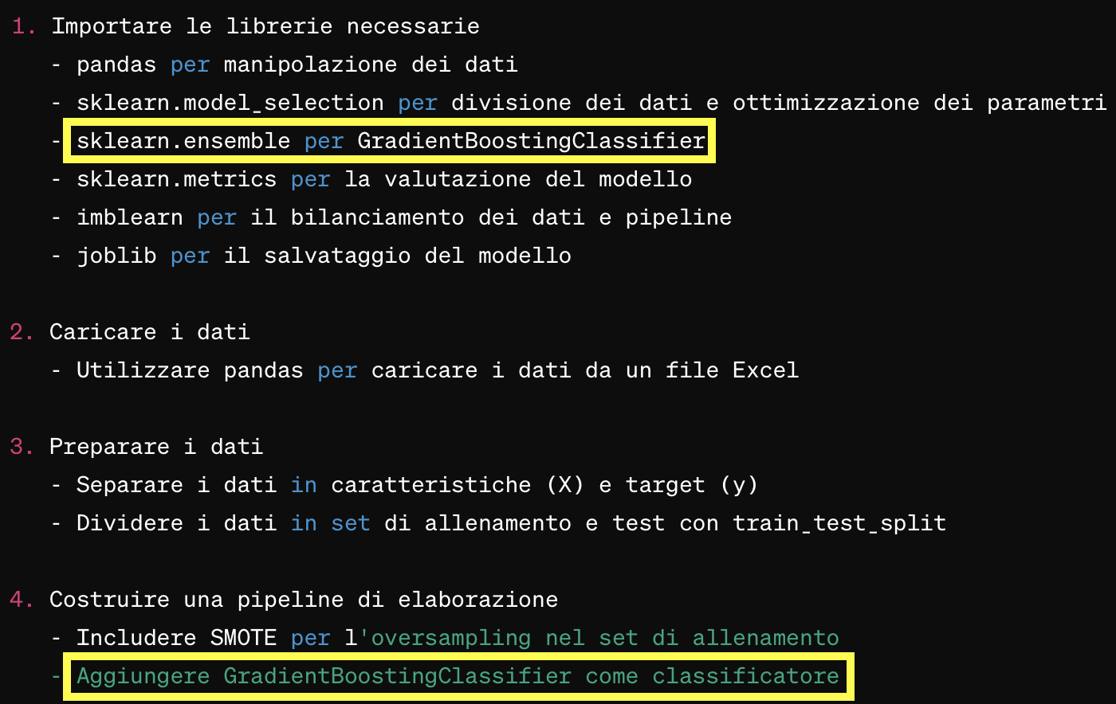
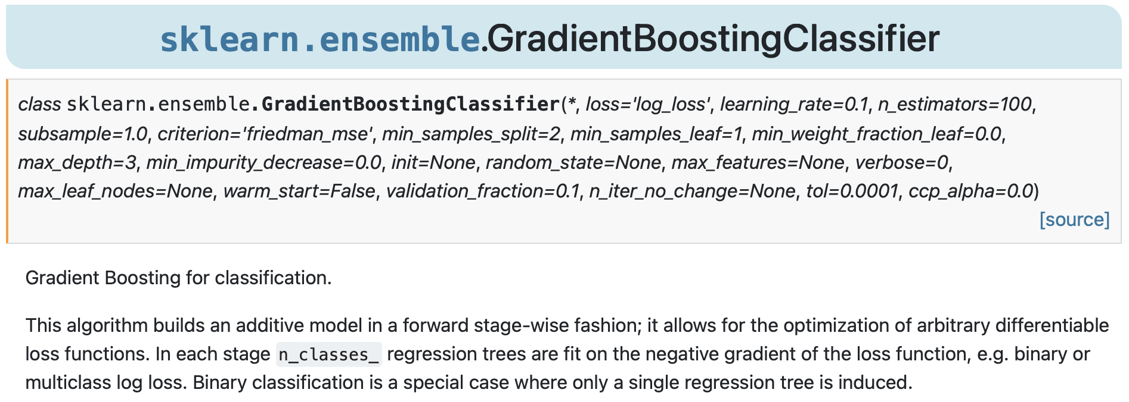
ADDESTRAMENTO DEL MODELLO ML
Esempio completo di come preparare, allenare e valutare un modello di machine learning per la classificazione.
4° step: Pipeline di Pre-processing e Classificazione
Oversampling: utilizza SMOTE per sovra-campionare il set di addestramento e bilanciare le classi del target.
Classificazione: GradientBoostingClassifier, un modello di ensemble che utilizza alberi decisionali per addestrare il classificatore.
Approccio di Classificazione:
Il problema di raccomandazione è trattato come un problema di classificazione multi-classe binario.
La funz. Gradient Boosting Classifier è ciò che permette di realizzare l’addestramento e ottenere un modello di classificazione binaria che restituisce ‘1’ se il prodotto associato all’utente è consigliabile, ‘0’ viceversa.

Slide 6
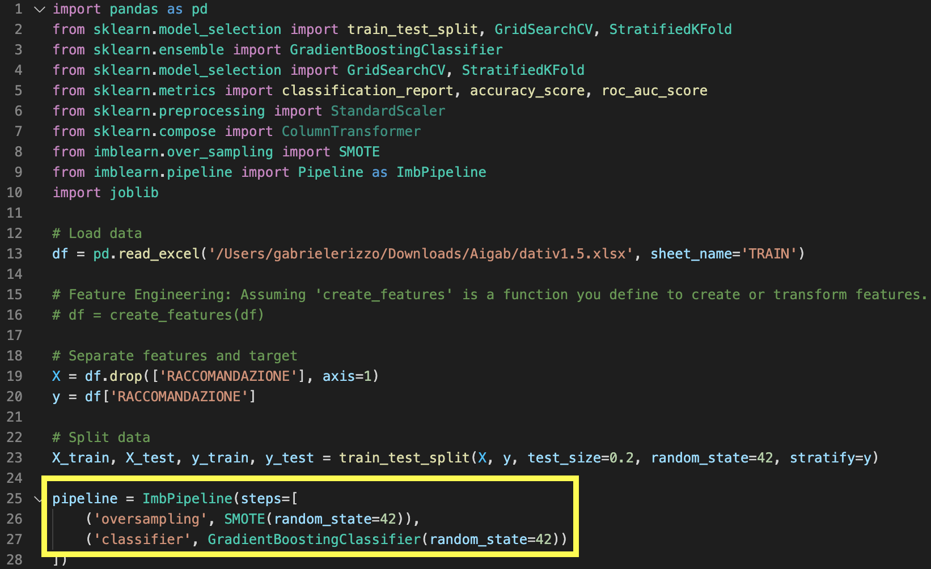
GradientBoostingClassifier in Action
Come Funziona?
Il Gradient Boosting costruisce il modello in modo sequenziale: ogni nuovo modello viene aggiunto per correggere gli errori commessi dai modelli precedenti.
È "gradient" perché utilizza metodi di discesa del gradiente per minimizzare la perdita quando aggiunge nuovi modelli. Ogni albero decisionale successivo cerca di correggere gli errori del predecessore, concentrandosi particolarmente sulle osservazioni difficili da prevedere.
Di cosa si tratta?
Modello di Machine Learning supervisionato che appartiene alla categoria degli algoritmi di ensemble.
Gli algoritmi di ensemble combinano le previsioni di più modelli di base (in questo caso, alberi decisionali) per produrre una previsione finale che è spesso più accurata rispetto a quella che sarebbe stata prodotta da un singolo modello.
La chiave di questa maggiore efficacia sta nella capacità di ridurre sia il bias sia la varianza del modello complessivo.
Apprendimento Supervisionato: significa che impara da un set di dati che include sia le entrate (features) sia le uscite desiderate (etichette). Più specificamente, è usato per compiti di classificazione, dove l'obiettivo è prevedere a quale categoria (o classi) appartiene un'osservazione data.

Slide 7
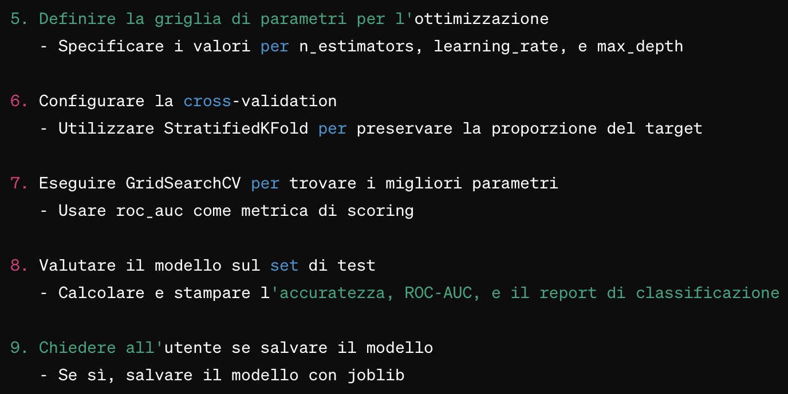
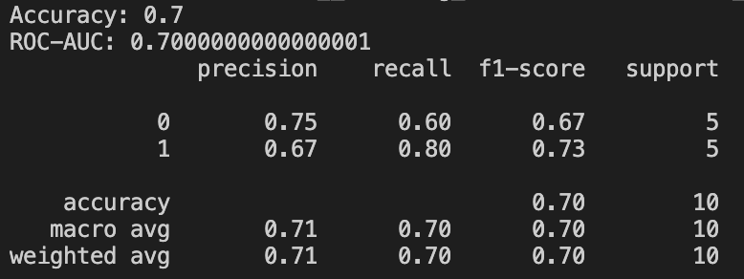
Ottimizzazione:
La Grid Search è una tecnica utilizzata per ottimizzare i parametri di un modello di ML.
Essa implica la definizione di una "griglia" di parametri che si desidera testare. L'obiettivo è trovare la combinazione di parametri che produce il miglior modello, valutato tramite una metrica specifica.
La Grid Search è implementata attraverso la funzione «GridSearchCV» di scikit-learn.
La "griglia" è ciò che specifica i parametri del GradientBoostingClassifier da testare:
N. di stimatori
Tasso di apprendimento
Profondità massima degli alberi decisionali.
Valutazione del Modello:
Una volta identificata la miglior combinazione di parametri con la ricerca Grid, il modello viene "allenato" su tutto il set di addestramento usando questi parametri.
Poi, per valutare quanto bene il modello generalizza su dati non visti, viene utilizzato il set di test (che non è stato usato nell'addestramento o nella selezione dei parametri) per fare previsioni.
Di seguito vengono fornite metriche come:
Accuracy
ROC-AUC
La Cross-Validation (CV) è una tecnica per valutare l'affidabilità di un modello statistico su dati indipendenti. Nello specifico, si utilizza la Stratified K-Fold Cross-Validation, dove il dataset è diviso in "fold" (parti) in modo che ogni fold abbia approssimativamente la stessa proporzione di classi del dataset originale.
Notes:
La parte del codice che si concentra sulla Grid Search con Cross-Validation e sulla valutazione del modello è cruciale per sviluppare un modello di machine learning robusto e affidabile.
Dei parametri da inserire nella griglia si fornisce un range tale che verranno svolti dei tentativi di training con diverse combinazioni di parametri al fine di individuare il modello con lo score più elevato.
la performance è misurata attraverso l'area sotto la curva ROC (roc_auc), una metrica comune per valutare la qualità dei modelli di classificazione, specialmente in contesti con classi sbilanciate.

Slide 8
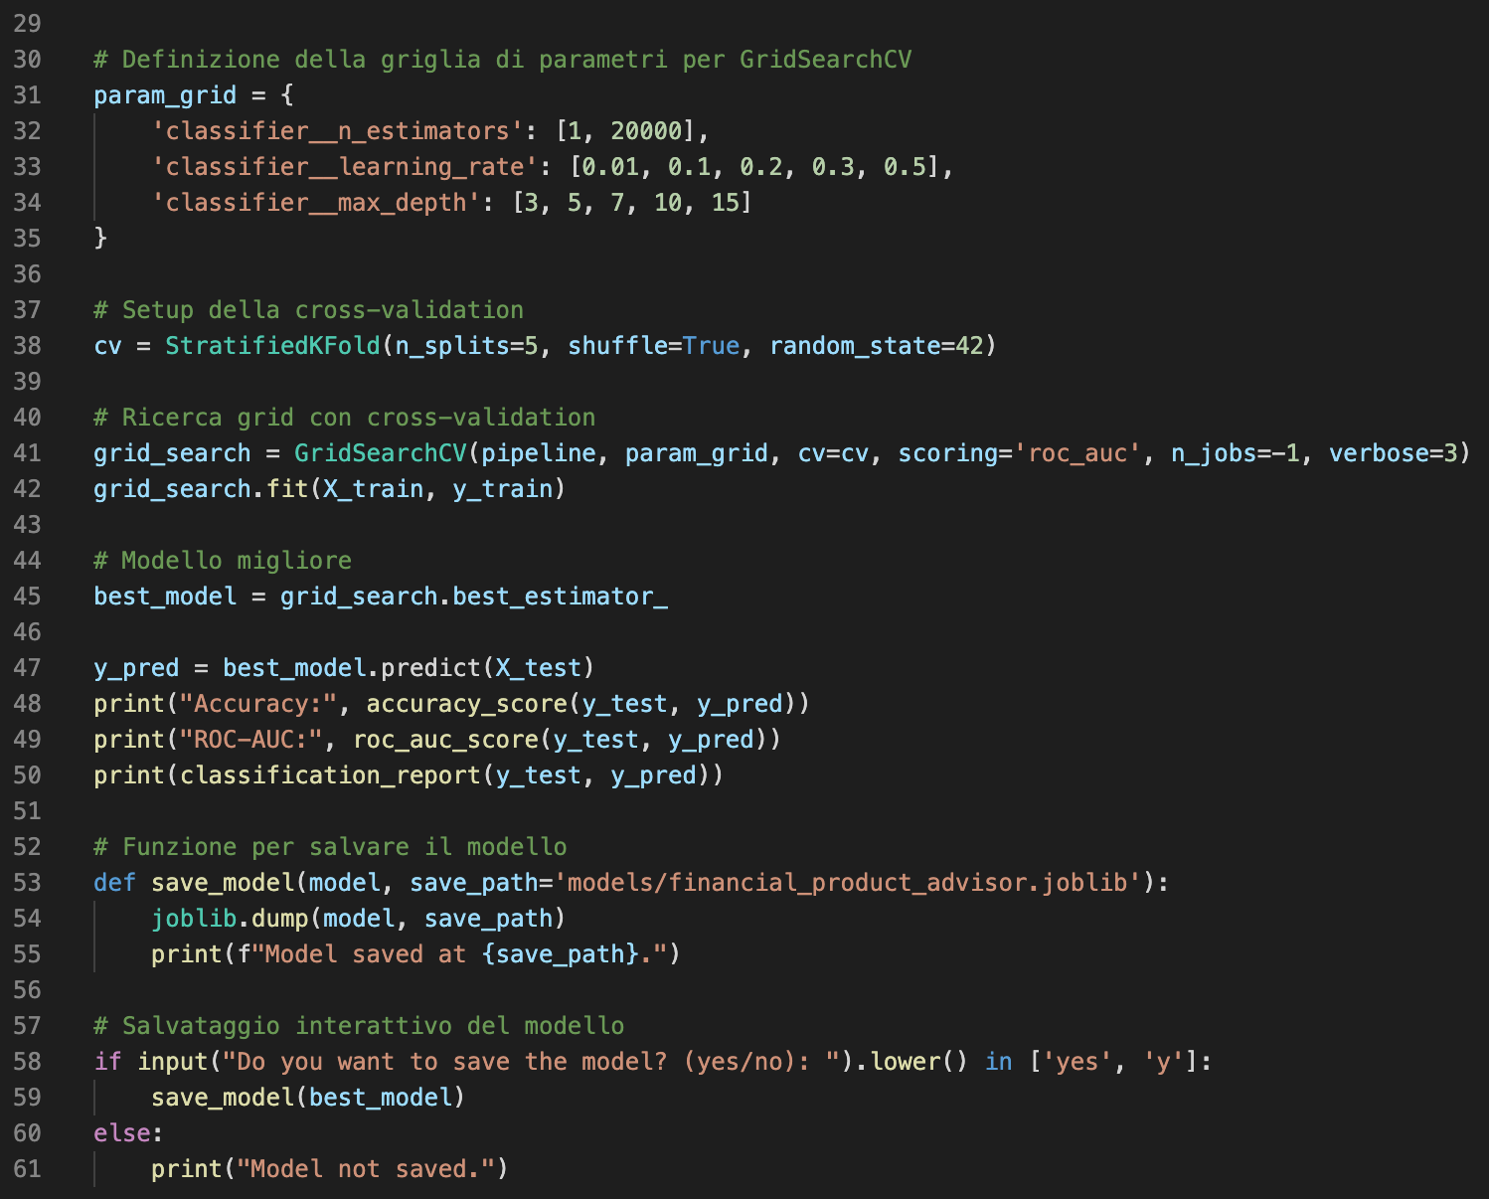
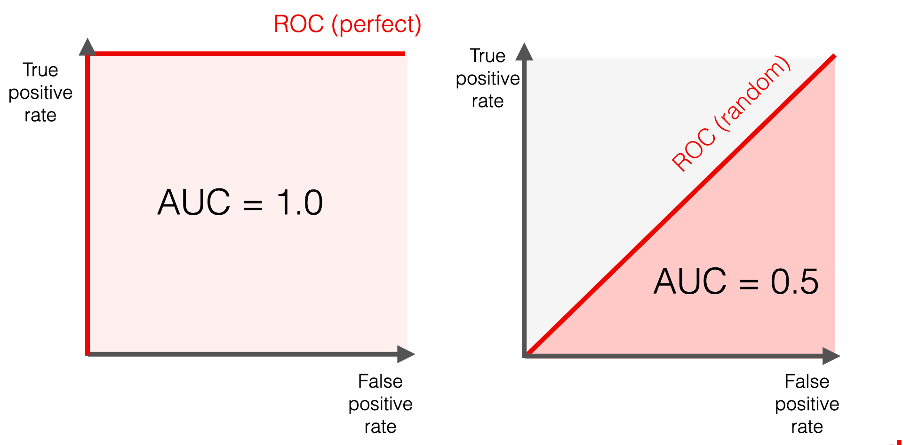
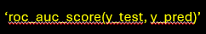
ROC-AUC
Oversampling e SMOTE
Oversampling: Strategia per correggere lo sbilanciamento dei dati aumentando la presenza della classe minoritaria nel dataset, mirando a un equilibrio migliore.
SMOTE: Tecnica avanzata che genera esempi sintetici della classe minoritaria interpolando tra campioni e loro k-vicini, arricchendo la varietà dei dati e supportando un apprendimento più efficace del modello.
Il ROC-AUC valuta le prestazioni di un modello di classificazione attraverso la curva ROC, che mostra la relazione tra tasso di veri positivi (TPR) e tasso di falsi positivi (FPR) a vari livelli di soglia.
Utilizzo: ---------------------------------- calcola l'AUC, risultando particolarmente utile per dati sbilanciati poiché considera sia la sensibilità sia la specificità, superando i limiti dell'accuratezza.

Slide 9
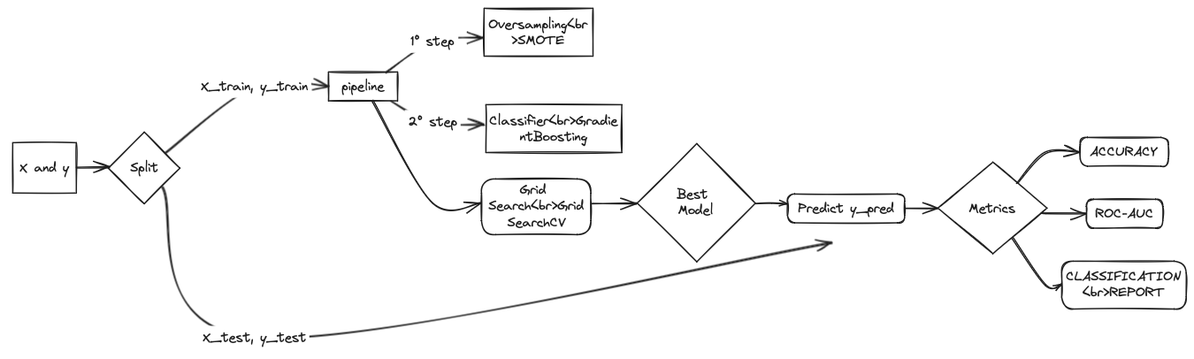

Slide 10

Se implementato correttamente porterebbe a:
BUSINESS CASE:
Aumento vendite di prodotti finanziari
Attrazioni nuovi clienti
Incremento masse gestite
Retention
Diminuzione depositi che non generano ricavi per la banca
Ottimizzazione delle operazioni
Automazione dei processi
Impatto macroeconomico: Vantaggio per le aziende derivante dalla maggiore facilità di accesso al capitale di rischio rispetto al capitale di debito ; (vd. punto 1) (es.azioni)

Slide 11
Dimensione Operativa
Per gli istituti finanziari:
Per gli Utenti:
Personalizzazione Migliorata
Efficienza Operativa
Aumento delle Vendite
Esperienza Utente Personalizzata
Risparmio di Tempo
Decisioni Più Informate
Riduzione dello Stress Finanziario

Slide 12
Modello Tradizionale vs Modello Ai
 | Modello tradizionale | Modello Ai
Tasso di conversione | Ipotizziamo il tasso di conversione medio del 5% per via della mancanza di informazioni e strumenti di abbinamento. | Potrebbe aumentare il tasso di conversione al 10-15% grazie alla personalizzazione migliorata e all'analisi accurata dei dati degli utenti.
Tempo impiegato per l'abbinamento | In media, 4 ore per cliente. | Circa 10 minuti per cliente.
Soddisfazione per il cliente | Potrebbe essere variabile, ma supponiamo un punteggio medio di 7 su 10. | Potrebbe aumentare, raggiungendo un punteggio medio di 8,5 su 10 grazie ad una maggior accuratezza e precisione.
Tasso di ritenzione | Intorno al 60%, dato che alcuni clienti potrebbero non sentirsi completamente soddisfatti e cercare altrove. | L'aumento della soddisfazione del cliente e la personalizzazione potrebbero migliorare il tasso di ritenzione fino all'80%.

